Slide 1
KAKAO
TALK

Slide 2
Part 1
Part 2
Part 3
Part 4
KAKAO
TALK
系统架构
个人部分
界面设计
接口描述
杨锐 连靖霄 张瑞
李翔 赵普
指导老师： 马博
Copyright © Fashion Brand. All rights reserved

Slide 3
系
统
视频功能
文字聊天
UI界面设计
架
网络通信
PcDuino环境配置
代码移植及乱码处理
构

Slide 4
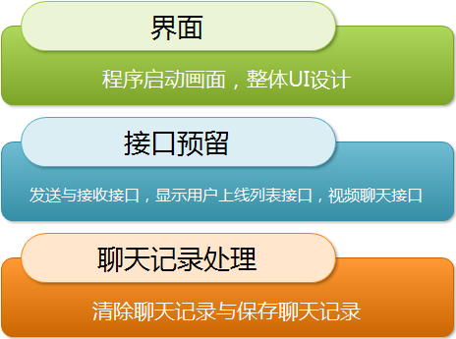
个
人
部
分

Slide 5
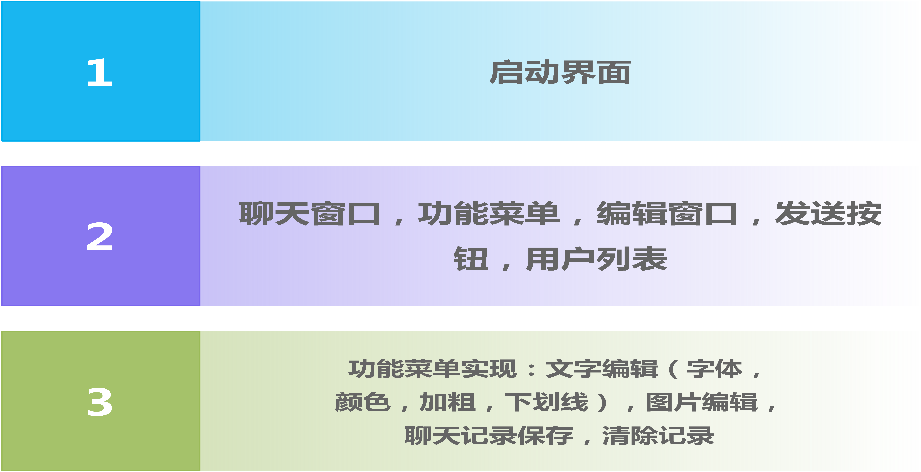
界
面
设
计

Slide 6
接
网络连接接口
网络连接部分由本组李翔实现，因为是局域网内的我们使用的是UDP实现连接，虽然UDP不是可靠传输，但是实现文字的发送还是较为可靠的。
口
描
public slots:
// 发送数据包
void sendMessage(MessageType type, QString ipAddr = "");
// 接收处理数据包
void recvMessage();
述

Slide 7
接
网络连接接口
private:
// 获取IP地址
QString getIP();
// 获取用户名
QString getUserName();
// 获取输入信息
QString getMessage();
// 处理用户上线
void disUserLogin(QString username, QString hostname, QString ipAddr);
// 处理用户离线
void disUserLeft(QString username, QString hostname, QString ipAddr);
口
描
述

Slide 8
接
视频聊天接口
视频聊天部分由本组赵普实现，由于短时间内发送大量图片，因此也使用udp传输，这样聊天速度较快，虽然传输不可靠，但是由于传输数量多即使丢失几帧，也是几乎察觉不到的。
口
描
public slots:
// 打开视频
void openVideo();
// 发送视频
void sendVideo();
// 接受视频
void recvVideo();
述

Slide 9
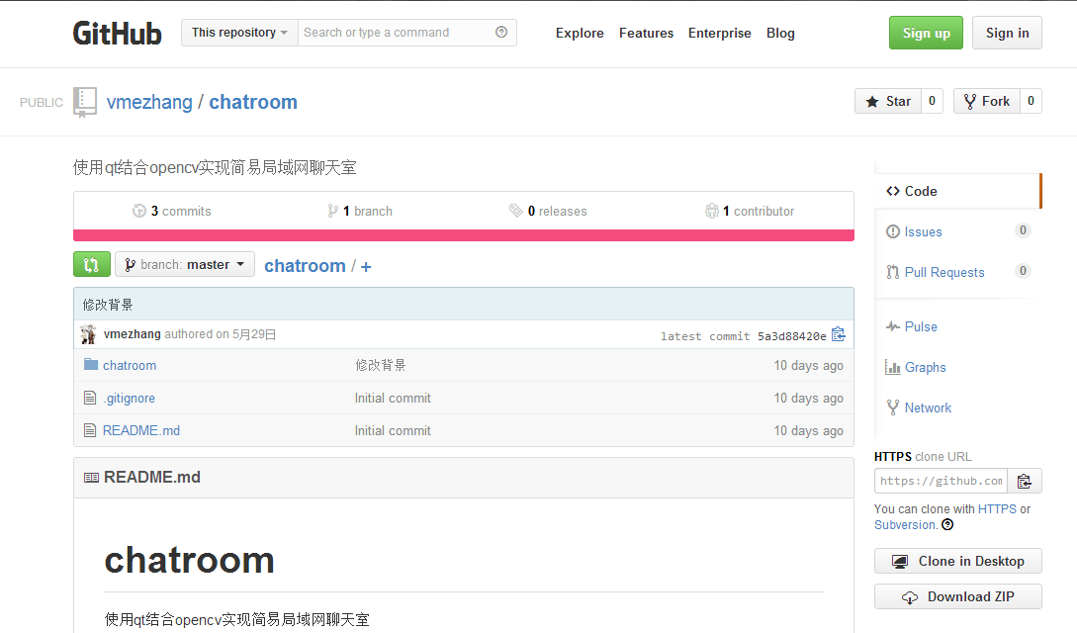
代
代码托管
本组项目实现均使用github进行托管，代码托管地址：
https://github.com/vmezhang/chatroom
码
托
管

Slide 10
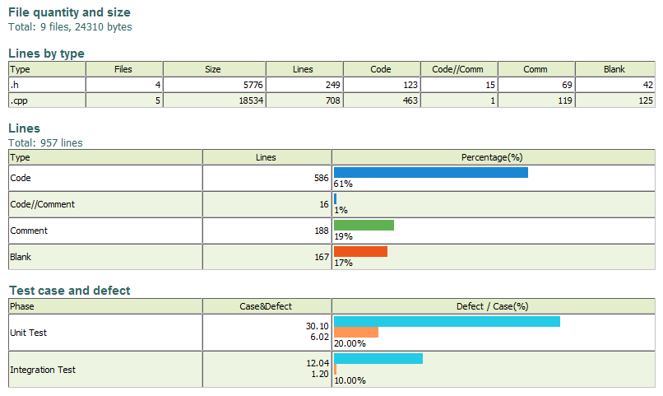
代
代码统计
（以下仅UI部分实现的代码统计不代表全组代码量：957行）
码
统
计

Slide 11
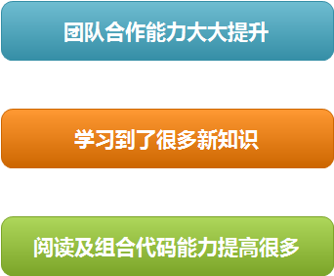
个
人
总
结

Slide 12
Thank You

